Slide 1
সবাইকে লাল গোলাপের শুভেচ্ছা

Slide 2
পরিচিতি
আজকের বিষয়
বাংলা – ১ম পএ (প্রবন্ধ )
শ্রেণিঃ নবম / দশম
পিরিয়ডঃ প্রথম
সময়ঃ ৫০ মিনিট।
সাহানা আকতার
সহকারি শিক্ষক [ বাংলা ]
যদুনাথ স্কুল এ্যান্ড কলাজ, দশানি, বাগেরহাট
ইমেইল – Shahana akter
211969 @.com
মোবাইল নং- ০১৭১০৮৫২৩৬৫

Slide 3
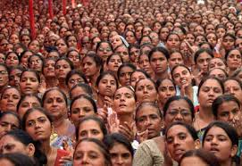
ছবিতে কী দেখা যায়

Slide 4
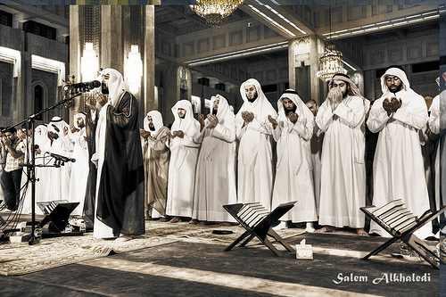
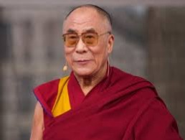
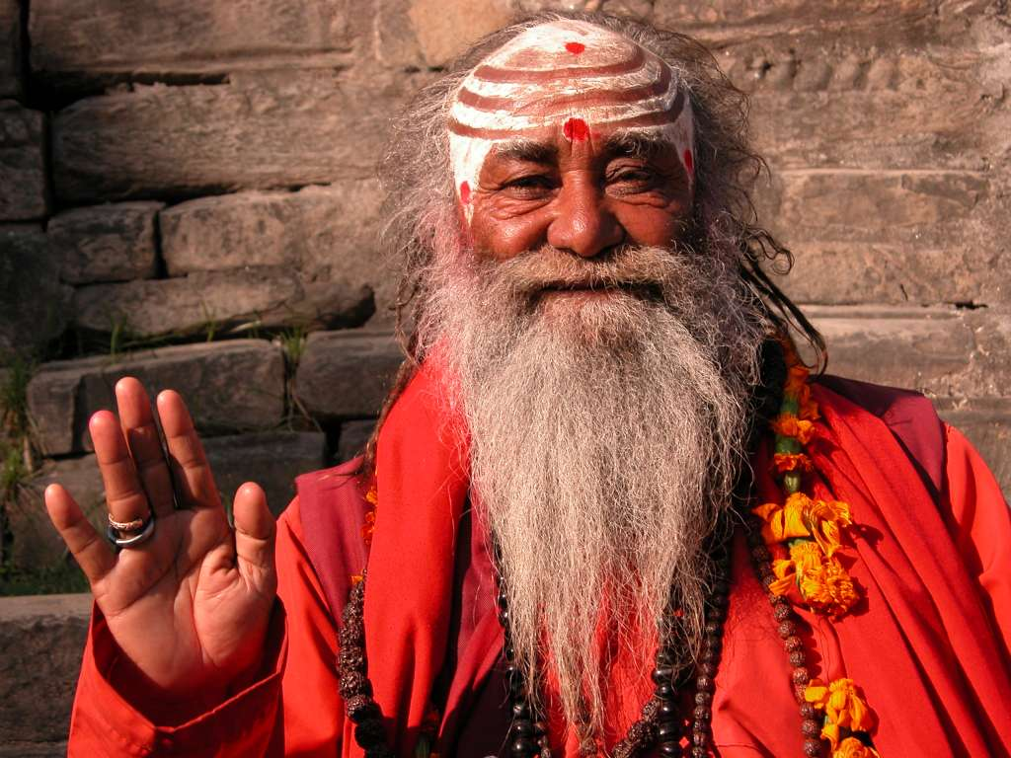
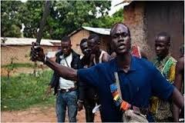

Slide 5
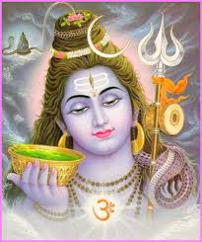
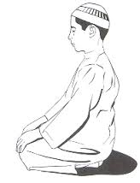
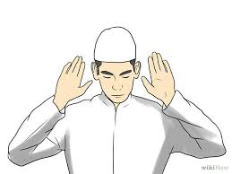
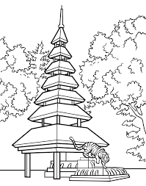
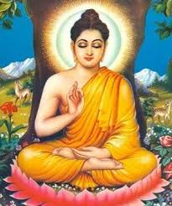
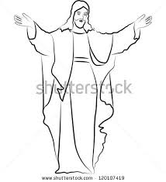
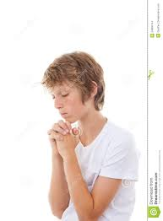
হিন্দু
মুসলিম
বৌদ্ধ
খ্রীস্টান

Slide 6
এখন বল আজকের পাঠ শিরোনাম কী হতে পারে

Slide 7
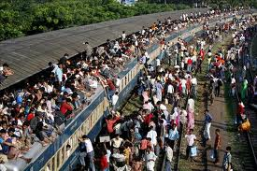
পাঠ শিরোনাম
মানুষ
কাজী নজরুল ইসলাম

Slide 8
শিখনফলঃ
১। লেখক পরিচিতি উল্লেখ করতে পারবে।
২। নতুন শব্দের অর্থ বলতে পারবে ও বাক্যে
ব্যবহার করতে পারবে।
৩। কবিতার মূলভাব ব্যাখ্যা করতে পারবে ।
৪। শুদ্ধ উচ্চারণে কবিতাটি আবৃতি
করতে পারবে।

Slide 9
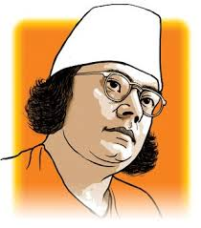
বাংলাঃ১১ই জ্যৈষ্ট ১৩০৬।
ইংরেজীঃ২৫শে মে ১৮৯৯।
বাংলা সাহিত্যে তার আর্বিভাব
এক নতুন দিগন্তের সৃষ্টি করে।
তাঁর লেখায় তিনি সামাজিক
অবিচার ও পরাধিনতার বিরুদ্ধে
সোচ্চার হয়েছেন। এজন্যতাঁকে
‘বিদ্রোহী’ কবি বলা হয়।
গল্প ত্ত উপন্যাসঃব্যাথারদান
রিক্তের বেদন,মৃত্যুক্ষুধা
শিউলিমালা,কুহেলিকা ইত্যাদি।
প্রবন্ধঃযুগবাণী,দুর্দিনের যাএী ও
রাজবন্দীর জবানবন্দী ইত্যাদি।
পরিচিতিঃ বিদ্রোহী কবি।
জন্ম
অগ্নিবীণা, বিষের বাঁশি
ছায়ানট, প্রলয়শিখা,
চক্রবাক, সিন্দুহিন্দোল
ইত্যাদি।
ব
জন্মস্থান
কাব্যগ্রন্হ
ভারতের পশ্চিমবঙ্গের বর্ধমান
জেলার আসানসোল মহাকুমার
চুরুলিয়া গ্রামে।
প্রতিভাঃকবিতা,উপন্যাস,নাটক,প্রবন্ধ
ছোটগল্প সাহিত্যের সকল শাখায়।
খ্যাতিঃগজল,খেয়াল,রাগপ্রধান গান।
পড়াশুনাঃ দশম শ্রেনি।
উপাধিঃ ডিলিট ঢাকা বিশ্ববিদ্যালয়।
নাগরিকত্বঃবাংলাদেশ-১৯৭২ সালে
এ ছাড়া ১৯১৪ সালে তিনি
সেনাবাহিনীর বাঙালি প্লটনে
যোগদেন। সেখানেই তার
সাহিত্য জীবনের সুচনা ঘটে।
মৃত্যু
২৯ আগষ্ট ১৯৭৬ সাল, ঢাকা
সমাধিঃঢাকা বিশ্ববিদ্যালয় মসজিদ প্রাঙ্গন।

Slide 10
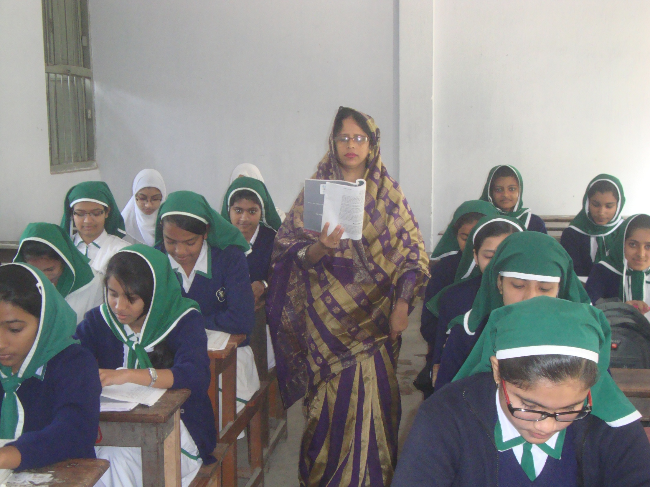
আদর্শ পাঠ
মানুষ
- কাজী নজরুল ইসলাম
গাহি সাম্যের গান-
মানুষের চেয়ে বড় কিছু নাই, নহে কিছু মহিয়ান
নাই দেশ- কাল- পাএের ভেদ , অভেদ ধর্মজাতি,
সব দেশে সব কালে ঘরে-ঘরে তিনি মানুষের জ্ঞাতি।

Slide 11
আদর্শ পাঠ
“মানুষ”– কাজি নজরুল ইসলাম
গাহি সাম্যের গান —
মানুষের চেয়ে বড় কিছু নাহি, নহে কিছু মহিয়ান
নাই দেশ - কাল - পাত্রের ভেদ, অভেদ ধর্ম জাতি,
সব দেশে সব কালে ঘরে – ঘরে তিনি মানুষের জ্ঞাতি।
‘পুজারী, দুয়ার খোল,
ক্ষুধার ঠাকুর দাঁড়ায় দুয়ারে পুজার সময় হলো !’
স্বপন দেখিয়া আকুল পুজারী খুলিল ভজনালয়,
দেবতার বরে আজ রাজা – টাজা হয়ে যাবে নিশ্চয় !
জীর্ণ –বস্ত্র শীর্ণ গাত্র , ক্ষুধায় কন্ঠ ক্ষীন –
ডাকিল পান্থ, ‘দ্বার খোল বাবা, খাইনিতো সাতদিন !’
সহসা বদ্ধ হল মন্দির, ভুখারী ফিরিয়া চলে,
তিমিররাত্রি, পথ জুড়ে তার ক্ষুধার মানিক জ্বলে !
ভুখারি ফুকারি’ কয়,হায়
‘ঐই মন্দির পুজারির, হায় দেবতা তীমার নয় !
মসজিদে কাল শিরনি আছিল, - অঢেল গোস্ত রুটি
বাঁচিয়া গিয়াছে, মোল্লা সাহেব হেসে তাই কুটিকুটি,
এমন সময় এলো মুসাফির গায়ে আজারার চিন
বলে, ‘বাবা, আমি ভুখা ফকা আছি আজ নিয়ে সাতদিন !
তেরিয়া হইয়া হাঁকিল মোল্লা- ‘ভ্যালা হলো দেখি ঠেলা,
ভুখা আছ মর গো- ভাগাড়ে গিয়ে ! নমাজ পড়িস বেটা?’
ভুখারি কহিল, ‘না বাবা !’ মোল্লা হাঁকিল- ‘তা হলে শালা
সোজা পথ দেখ !’ গোস্ত-রুটি নিয়া মসজিদে দেয় তালা।
ভুখারী ফিরিয়া চলে,
চলিতে চলিতে বলে --

Slide 12
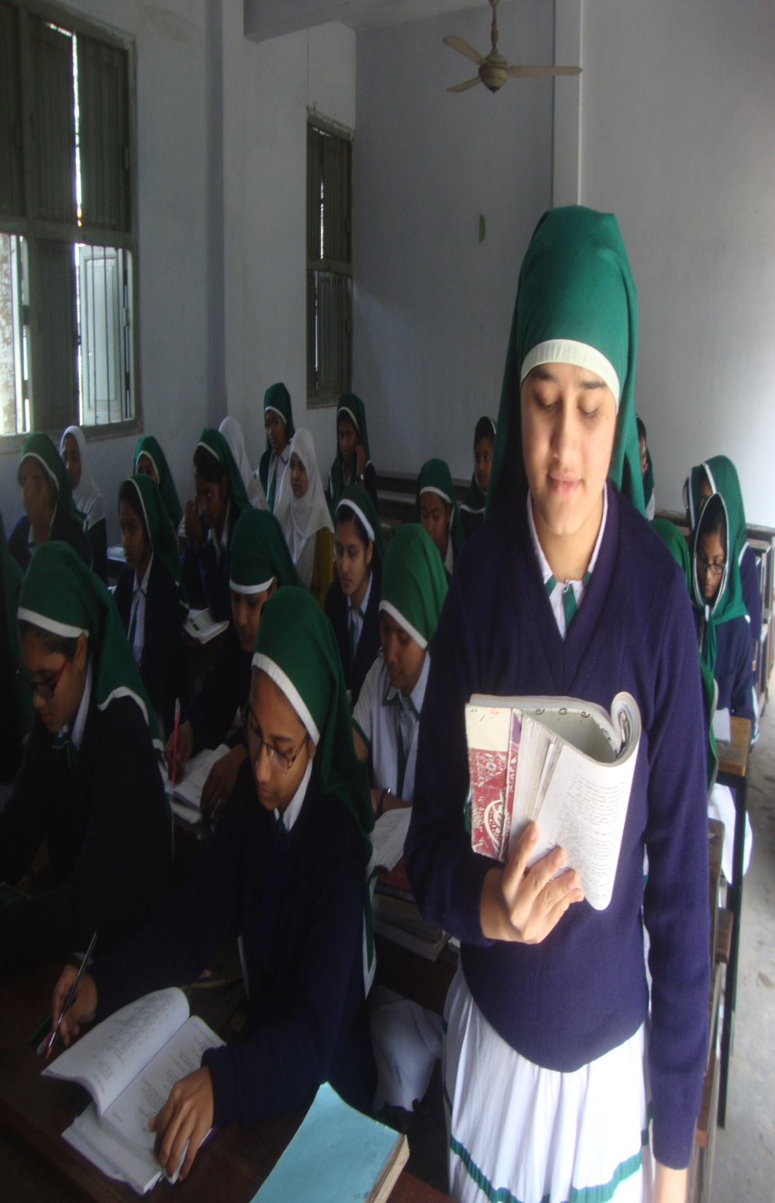
স
র
ব
পা
ঠ
আশিটা বছর কাটে গেল, আমি ডাকিনি তোমায় কভু,
আমার ক্ষুধার অন্ন তা বলে বন্ধ করনি করনি প্রভু,
তব মসজিদ মন্দিরে প্রভু নাই মানুষের দাবী।
মোল্লা পুরত লাগায়েছে তার সকল দুয়ারে চাবি!
কোথা চেঙ্গিস, গজনি মামুদ, কোথায় কালাপাহাড়?
ভেঙে ফেল ঐ ভজনালয়ের যত তালা দেওয়া দ্বার!
খোদার ঘরে কে কপাট লাগায়, কে দেয় সেখানে তালা?
সব দ্বার এর খোলা রবে, চালা হাতুড়ি শাবল চালা!
হায়রে ভজনালয় ,
তোমার মিনারে চড়িয়া ভন্ড গাহে স্বার্থের জয়!

Slide 13
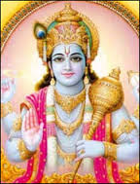
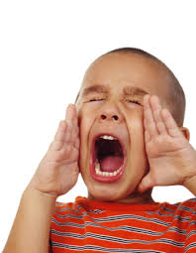
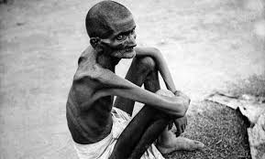
নতুন শব্দের অর্থ লেখঃ-
১। ‘সাম্য’
১। ‘সমতা’
২। ’ঠাকুর’
২। ‘দেবতা’
৩। ‘ফুকারি’
৩।‘চিৎকার করে’
৪। ‘আজারি’
৪। ‘রুগণ’

Slide 14
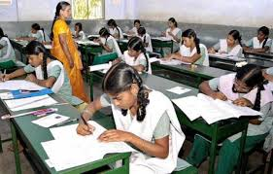
একক কাজ
১। কবি কার জয় গান করেছেন?
উত্তরঃ মানবতার জয়গান করেছেন।
২। কে ক্ষুধার অন্ন বন্ধ করেনি?
উত্তরঃ সৃষ্টিকর্তা বা প্রভু।
৩। কাজী নজরুলের কয়েকটি উল্লেখযোগ্য
কাব্যগ্রন্থের নাম লিখ ।
উত্তরঃ অগ্নিবীনা,১ বিষেঁর বাশিঁ, চক্রবাক, ছায়ানট প্রলয়শিখা,সিন্ধুহিন্দোল ইত্যাদি।

Slide 15
জোড়ায় কাজঃ-
১।বাংলা সাহিত্য জগতে নজরুলের আবির্ভাব এক নতুন দিগন্তের উম্মোচন করে। কথাটি বুঝিয়ে লিখ ।
২।মানুষের চেয়ে বড় কিছু নাই,নহে কছু মহীয়ান –কেন?

Slide 16
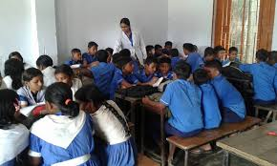
দলীয় কাজঃ-
দল = ‘অগ্নিবীনা’
১। কোন কোন বৈশিষ্ট্যের কারণে প্রাণিজগতে মানুষ সর্বশ্রেষ্ঠ জীব আলোচনা কর ।
দল--- ‘শিউলিমালা’
২। “মানুষ’’কবিতায় বর্ণিত ভন্ডদের মানসিকতা পরিবর্তনে তোমাদের সম্মিলিত
মতামত পেশ কর।

Slide 17
মূল্যায়ন
সংক্ষিপ্ত প্রশ্ন
১। কাজী নজরুল ইসলাম কত সালে কোথায়
জন্মগ্রহন করে?
2। ‘’ ক্ষুধার ঠাকুর কথাটির অর্থ কী? ?
৩।মানুষ কবিতাটি কোন গ্রন্থ থেকে নেওয়া হয়েছে?
৪।মসজিদে কে তালা দিয়েছে?
৫। কার গায়ে আজারির চিহ্ন?
৬।ভুখারি কত বছর প্রভুকে ডাকেনি
৭। দ্বার কে বন্ধ করল?
১৮৯৯সালে, ২৪ মে ভারতের পশ্চিমবঙ্গের
বর্ধমান জেলার চুরুলিয়া গ্রামে।
ক্ষুধার্ত মানুষকে দেবতাজ্ঞান করা হয়েছে
“সাম্যবাদী” কাব্যগ্রন্থ থেকে।
মসজিদের তত্ত্বাবধায়নকারী মোল্লা।
মুসাফিরের গায়ে।
আশি বছর
পূজারী।

Slide 18
বাড়ির কাজঃ-
সৃজনশীল প্রশ্নঃ-
আজম সাহেব একজন সৎ চেয়ারম্যান। জণগনের সেবাই তার ব্রত। তিনি ধর্ম, বর্ণ, গোএ, ধনী-দরিদ্র নির্বিশেষে সকলকে সমান দেখতেন।
প্রশ্নঃ-
আজম সাহেব “মানুষ” কবিতায় বর্নিত যে চরিত্রের
বিপরীত সত্ত্বা তা ব্যাখ্যা কর ।

Slide 19
আজ আর নয় ভাল থেক সবাই ধন্যবাদ।

